Slide 1
Programma woensdag 20-9

Slide 2
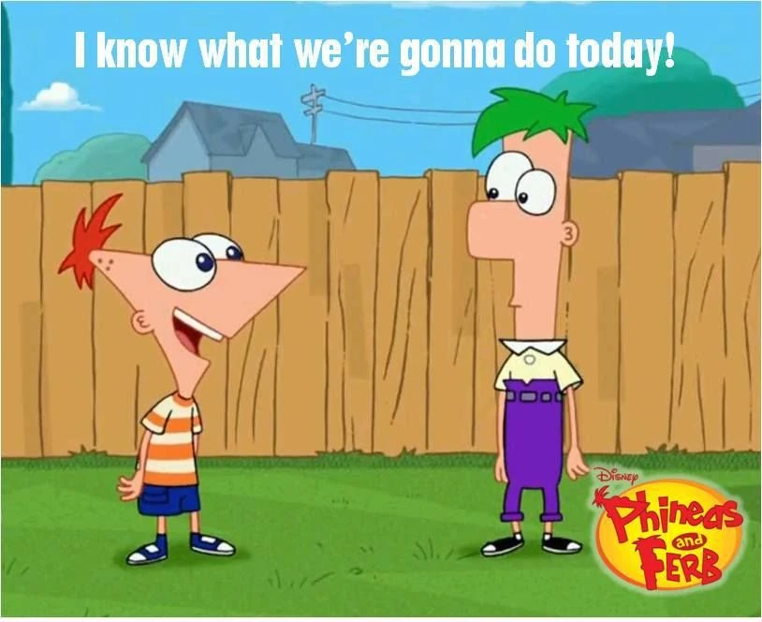
Wat gaan we doen vandaag:
Welkom, hoe gaat het met iedereen, open eindjes van woensdag? wat gaan we vandaag doen > planning erbij! Intro fase 2
Theorie Plan van aanpak. Planning maken als projectgroep; wat doe je samen, wat individueel, regie, afspraken hierover > schema! Presenteren voor de hele groep.
1 groep gaat aan de slag, beide andere groepen hebben gesprek met opdrachtgever incl. verwerken feedback
Weer gezamenlijk: theorie Opbouw van een programma
Lunch
Theorie: draaiboek (GOTIK) kwaliteit, organisatie, faciliteiten, tijd, informatie en geld,
Vragen? Koppeling met beoordelingsformulier!
Afsluiting

Slide 3
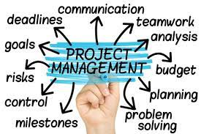
FASES
Fase 1: Oriëntatie & verkenning
Week 2 en 3
Fase 2: Planning & voorbereiding
Week 5 tot aan de herfstvakantie
Fase 3: Uitvoering
Week 8 en 9
Fase 4: Evaluatie
Week 9 en 10

Slide 4
Fase 2: Planning & voorbereiding
Week 5 tot aan de herfstvakantie
Wat gaan we in fase 2 doen:
Plan van aanpak maken
Planning maken als projectgroep; wat doe je samen, wat individueel, regie etc.
Draaiboek maken
Theorie: pr + werving
Communicatieplan maken
Uitnodiging voor werving deelnemers evenement
Werken aan PR-producten
Kostenbegroting
Risicoanalyse
Aansturen van mensen
Afmaken alle producten, laatste dingen regelen, checken voor de uitvoering.
Presentatie aan de opdrachtgever
Werken met groepen jongeren / mensen
Nazorg en evaluatie met je klanten.
En dan natuurlijk de uitvoering van het evenement!

Slide 5
Vragen?

